Slide 1
Curso básico reparación centralitas
Formación para el profesorado
Abril 2021
Fco. Javier Veigas Montero

Slide 2
¿Qué es una centralita?
Dispositivo de control que cumple con este esquema:
MEMORIA
PROCESADOR
ENTRADAS
SALIDAS

Slide 3
TIPOS DE CENTRALITAS
SEGÚN SU FUNCIÓN
MOTOR
AIRBAG
CUADRO DE INSTRUMENTOS
CONTROL DE HABITACULO Y CONFORT
ABS Y ESP
RADIOS Y EQUIPOS DE SONIDO
ETC

Slide 4
¿POR QUÉ REPARAR?
POR COSTE, SON PIEZAS DE RECAMBIO CARAS Y CON UN MERCADO NUEVO MUY LIMITADO.
POR RAPIDEZ, NORMALMENTE SE REPARA CON MENOS PLAZO QUE COMPRAR UNA NUEVA.
SE CONSERVAN LAS MÚLTIPLES CODIFICACIONES QUE CONTIENE CADA CENTRALITA PARA SU FUNCIONAMIENTO.

Slide 5
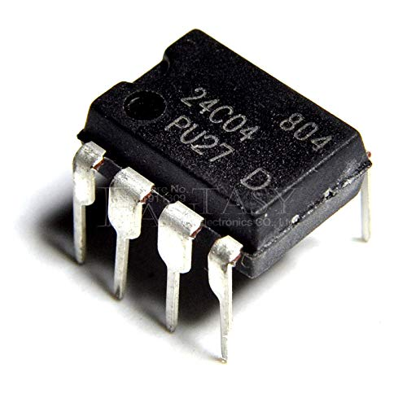
FORMATOS DE CENTRALITAS
DESDE LOS INICIOS HASTA MEDIADOS ’90
Componentes tipo DIL o DIP, los terminales de los componentes atraviesan la placa y se sueldan por el lado opuesto.
- VENTAJAS: son más fáciles de reparar y manipular
- DESVENTAJAS: Ocupan más espacio, dificultan la
fabricación de placas con varias capas

Slide 6
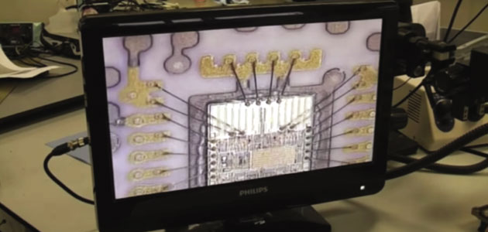
FORMATOS DE CENTRALITAS
MEDIADOS DE LOS ‘90 HASTA ACTUALIDAD
Tipo híbrido, desaparece el encapsulado físico.
VENTAJAS: se reduce el espacio al mínimo
DESVENTAJAS: La reparación se dificulta mucho con los medios usuales, soldaduras por puntos y ultrasonidos.
Muy usadas por OPEL y los módulos de ABS/ESP

Slide 7
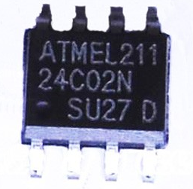
FORMATOS DE CENTRALITAS
Tecnología SMD, es lo más común , formatos tienden a reducirse.
VENTAJAS: Menor tamaño, fácil montaje,
placas de varias capas fáciles de fabricar.
DESVENTAJAS: Difícil reparación por el tamaño
y dificultad de encontrar algunos componentes.

Slide 8
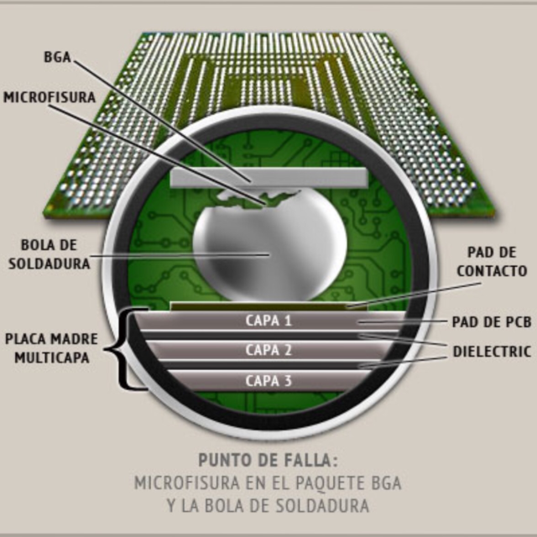
FORMATOS DE CENTRALITAS
TECNOLOGÍA BGA O REBALLING
Es una tecnología derivada del SMD.
Los puntos de soldadura no se ven,
y se sustituyen por bolas de estaño.
Se usa en procesadores y memorias.
No es fácil de hacer, equipamiento
Específico.

Slide 9
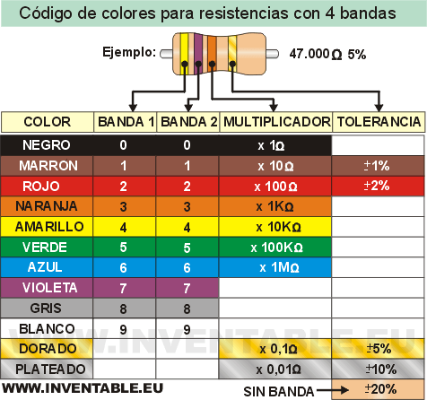
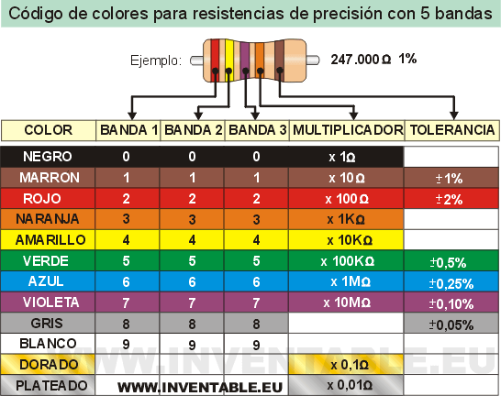
COMPONENTES BÁSICOS
RESISTENCIAS
Elementos que se oponen al paso de la corriente: resistencia(OHM) y potencia(W)
DIL por código de colores y posiciones.

Slide 10
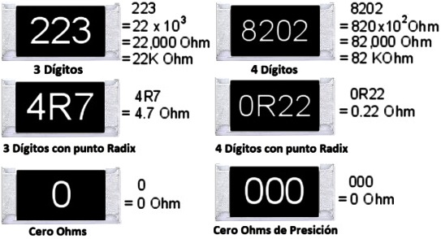
COMPONENTES BÁSICOS
Formatos SMD con códigos de números y letras.

Slide 11
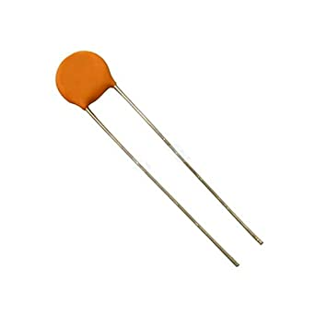
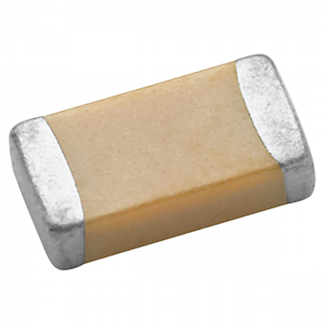
COMPONENTES BÁSICOS
CONDENSADORES
Elementos que almacena una cantidad de energía eléctrica: capacidad (F) y tensión(V)
Cerámicos tipo lenteja, muy poca capacidad
y sin polaridad.
Cerámicos encapsulado SMD, con poca capacidad
Y sin polaridad.

Slide 12
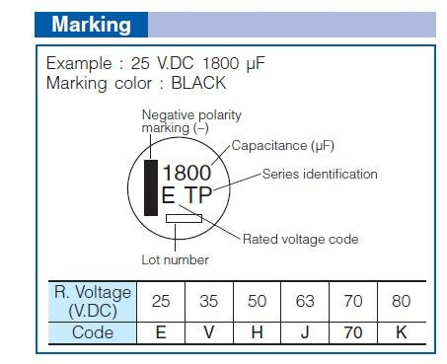
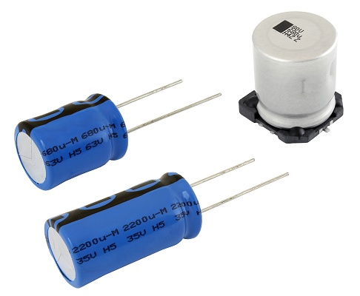
COMPONENTES BÁSICOS
Electrolíticos, si tienen polaridad y ya manejan capacidades más altas.
Los de formato DIL suelen traer los valores escritos, mientras que los SMD van codificados.
En ambos el polo negativo viene indicado por la parte negra o con rebaje.

Slide 13
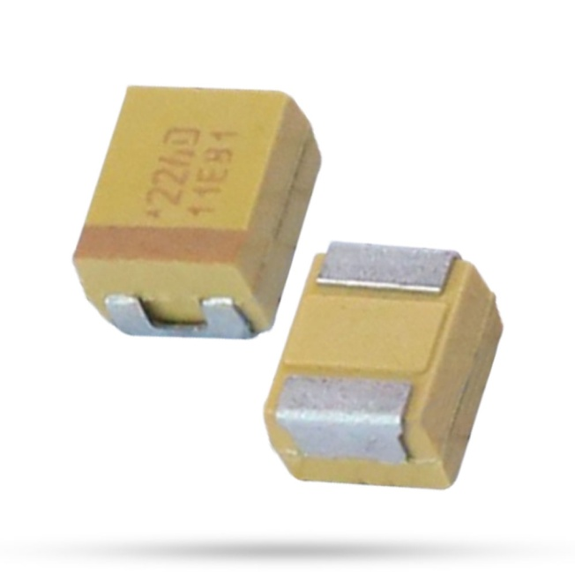
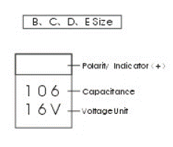
COMPONENTES BÁSICOS
Condensadores de Tántalo, tienen polaridad y también manejan grandes capacidades y tensiones.

Slide 14
COMPONENTES BÁSICOS
RESUMEN CONDENSADORES
Al medir su resistencia, debe variar con el tiempo, si está fija, el condensador ha fallado.
Se mide con un capacímetro.

Slide 15
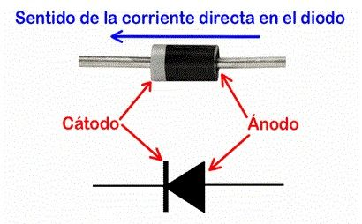
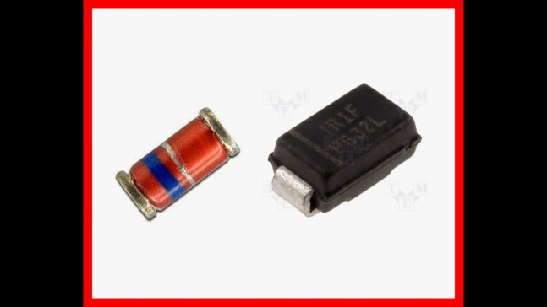
COMPONENETES BÁSICOS
DIODOS
SON COMPONENTES QUE SOLO PERMITEN EL PASO DE LA CORRIENTE EN UN SENTIDO
Rectificadores o de uso general. Actúan como un interruptor que sólo conduce en una dirección, que se denomina polarización directa; si no conduce, polarización inversa.
Ejercen labores de protección contra corrientes inversas.
Si medimos en directa, entre 0.3 y 0.7 V
Si medimos en inversa, circuito abierto.

Slide 16
COMPONENETES BÁSICOS
Diodos ZENER: Se comportan como un diodo normal en directa, mientras que en inversa, si se supera su tensión de ZENER mantiene ese valor de forma estable; actúa como un regulador de tensión.

Slide 17
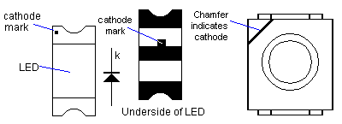
COMPONENTES BÁSICOS
D iodo LED o emisor de luz. Al polarizarse de forma directa emiten luz de distintos colores según su composición interna.
Tienen una tensión de funcionamiento de entre 1.5 y 3.7 v, por lo que en automoción siempre van acompañados de una resistencia, y a veces conectados en serie.

Slide 18
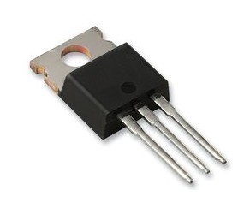
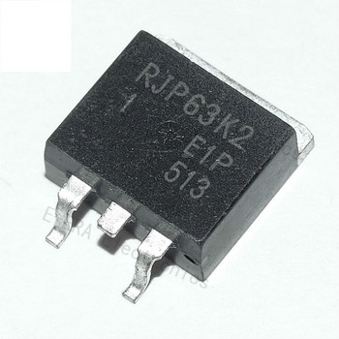
COMPONENTES BÁSICOS
TRANSISTORES
Son componentes que entregan una señal de salida en respuesta a una señal de entrada.

Slide 19
Componentes básicos
En su configuración básica tiene 3 terminales
Colector, terminal por el que entra la corriente que queremos controlar
Base, es el terminal de control.
Emisor, terminal por el que sale la corriente desde el colector, controlada por la base.
Tiene 2 usos básicos, como interruptor o como amplificador.
Hay transistores con terminales añadidos, para control de temperaturas.

Slide 20
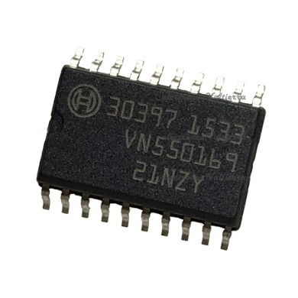
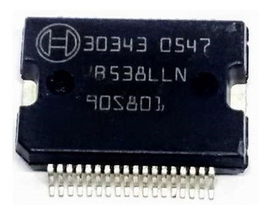
COMPONENETES BÁSICOS
DRIVERS
Son componentes con funciones muy específicas o que agrupan varios componentes en un solo encapsulado. Por ejemplo:
BOSCH 30397, driver de bobinas de encendido
BOSCH 30343, regulador a 5V, control de relé principal,
lector de RPM, protector de sobre voltaje

Slide 21
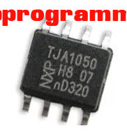
COMPONENTES BÁSICOS
Familia de circuitos TJA, son circuitos de comunicación mediante CAN,
son componentes esenciales
De estos componentes complejos debemos buscar su hoja de datos o datasheet para conocer sus características y pineados.
La mayoría de estos datasheets están en internet.

Slide 22
COMPONENTES BÁSICOS
MEMORIAS: Son componentes que almacenan datos para el funcionamiento de nuestra centralita.
Según su construcción, tenemos 2 grandes tipos: eeprom y flash

Slide 23
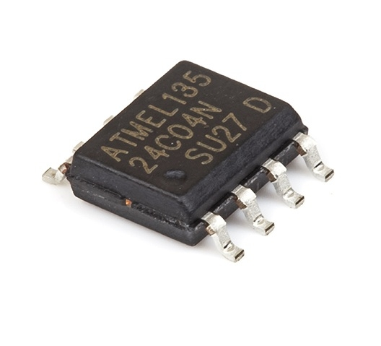
COMPONENTES BÁSICOS
Memorias eeprom
Memorias tipo serial
Poca capacidad, pocos Kbites
Velocidad de trabajo lenta
8 o 14 terminales

Slide 24
COMPONENTES BASICOS
APLICACIONES DE POCA CAPACIDAD Y VELOCIDAD
AIRBAG, INMOVILIZADORES, CUADROS DE INSTRUMENTOS
FAMILIAS MÁS COMUNES
24 XX XX 24C04
93 XX XX 93LC46
95 XXX 95080
DEBEMOS RELLENAR SIEMPRE TODA LA EEPROM

Slide 25
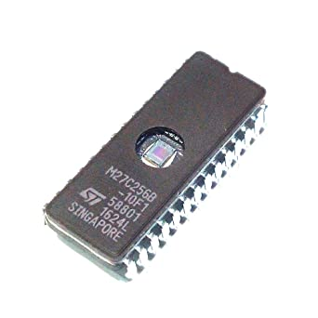
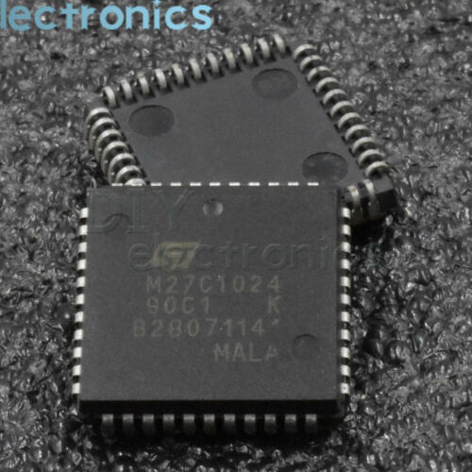
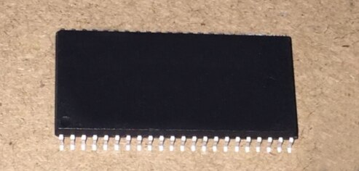
COMPONENETES BÁSICOS
Memorias flash
Memorias de tipo paralelo
Mucha mayor capacidad, varios Mbit
Velocidad de trabajo mucho más rápida
Mucha variedad de formatos

Slide 26
COMPONENTES BÁSICOS
APLICACIONES QUE EXIGEN ALTA VELOCIDAD Y CAPACIDAD, USO MAYORITARIO EN CENTRALITAS DE MOTOR PARA LOS MAPAS DE GESTIÓN.
FAMILIAS MÁS COMUNES
M29CXXX
M27CXXX
M29FXXX
29FXXX
M58BXXX

Slide 27
COMPONENTES BÁSICOS
MICROPROCESADORES
Son componentes que calculan, en base a unas entradas y de acuerdo con unas instrucciones dadas, arrojando los resultados en forma de salidas.
La mayoría vienen enmascarados para dificultar el trabajo con ellos.

Slide 28
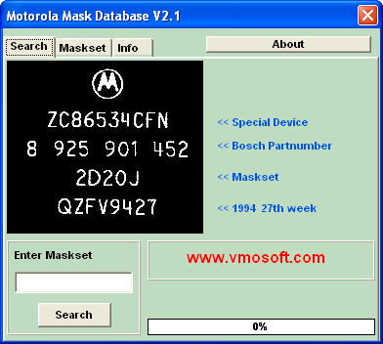
COMPONENTES BÁSICOS
Ejemplo de máscaras para procesadores

Slide 29
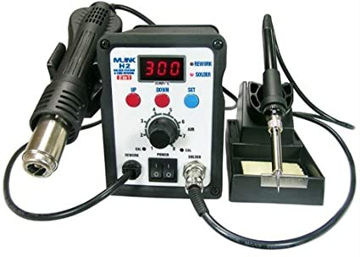
HERRAMIENTAS
ESTACIÓN DE SOLDADURA
Con puntas intercambiables y regulable en temperatura

Slide 30
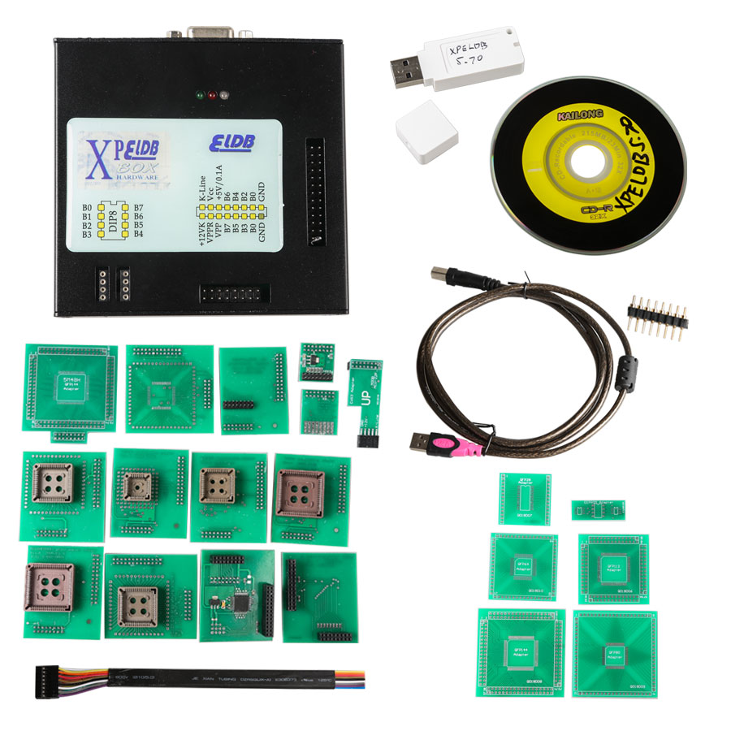
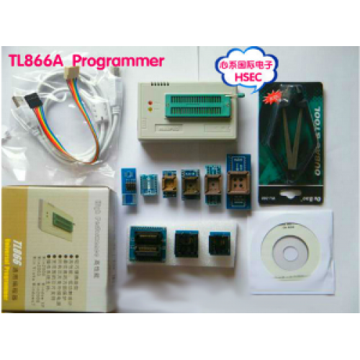
HERRAMIENTAS
PROGRAMADORES VARIOS
X PROG Y MINIPROG CON SUS ZÓCALOS

Slide 31
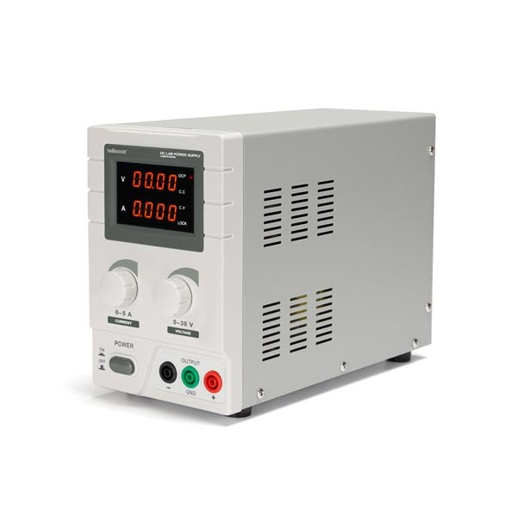
HERRAMIENTAS
FUENTE DE ALIMENTACION
12V y como mínimo 5 A
Si puede ser de intensidad regulable, mejor

Slide 32
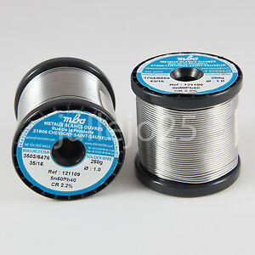
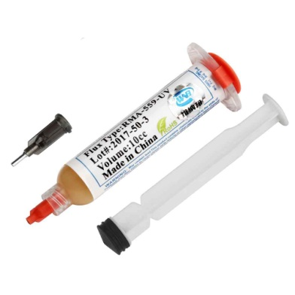
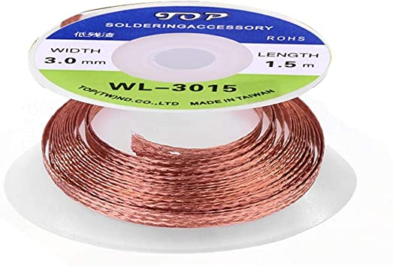
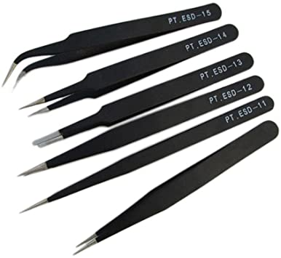
HERRAMIENTAS
PEQUEÑO MATERIAL
Estaño, pinzas, flux, malla para desoldar.
De la mejor calidad posible.

Slide 33
AVERIAS DE SW
Son difíciles de detectar, no dejan rastro.
Manipulación anterior.
Caídas de tensión.
Fallos en la programación.
Trabajan en hexadecimal.

Slide 34
AVERÍAS DE SW
Unidades de Airbag
Cuando registran un golpe, queda guardado en la memoria, inutilizándola mediante SW.
Si borramos ese registro, la unidad puede ser reutilizada.
Recomendable trabajar siempre sobre el archivo original, incluyen configuraciones.

Slide 35
AVERÍAS DE SW
Localizar dónde está la información (programas o internet).
Leer esa información con el programador adecuado.
Modificar ese archivo, mediante programas al efecto o por comparación.
Grabar el archivo modificado.
Comprobar mediante diagnosis que el fallo ha desaparecido.

Slide 36
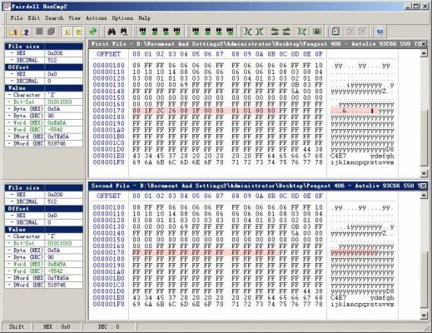
AVERÍAS DE SW
Programa HXD, sirve para comparar archivos.
El valor hexadecimal FF, es ausencia de información.
Palabras clave para buscar: “crash dump”, ”clear dump”

Slide 37
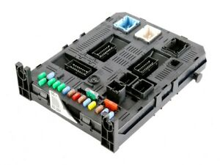
AVERÍAS DE SW
Unidades de habitáculo
Son problemas causados por fallos de alimentación o por manipulación.
Pérdida de la información de seguridad.
Pérdida de configuraciones.
Se necesita equipamiento
del fabricante

Slide 38
AVERÍAS DE SW
Casos típicos:
Peugeot 307, fallo de batería, pierde toda la configuración. Reprogramar como si fuera nueva.
Peugeot 206, Partner, Berlingo, C2 y C3, si se clona con otra ref. se virginiza. Reprogramar como si fuera nueva.
Citroen XSARA y PEUGEOT 406, aparecen 999.999 km por corrupción de los datos. Necesario cambiar km en cuadro y en BSI
Módulo FRM de BMW e90. Pierde funcionalidades y necesita recargar SW

Slide 39
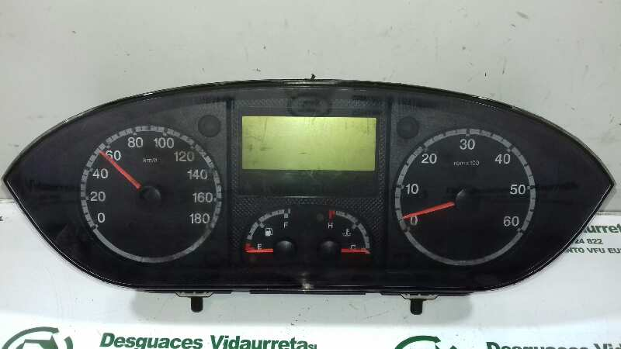
AVERÍAS DE SW
CUADROS DE INSTRUMENTOS
Fallos por manipulación.
Fallos por problemas de alimentación.
En la mayoría de casos, los km son ajustables.
Algunos llevan el inmovilizador integrado.

Slide 40
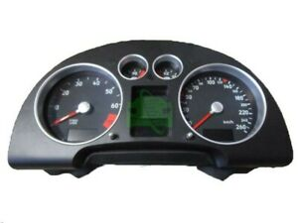
AVERÍAS DE SW
CASOS TÍPICOS
AUDI A3, A4, TT con cuadro M.Marelli
Funcionan mal las agujas, llevan un micro dedicado a los movimientos de las agujas, tipo 908
Se reprograma con una herramienta llamada CARPROG y suele funcionar
Tienen inmovilizador en el otro procesador

Slide 41
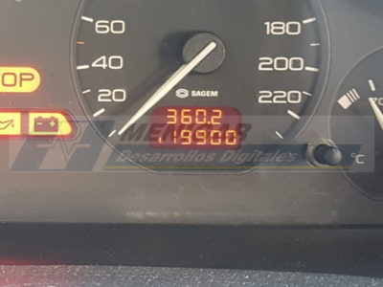
AVERÍAS DE SW
Peugeot 406, desaparecen parte de los números en el display de los km. Información corrupta en eeprom. Recalcular los km o cargar otro archivo y cambiar km.

Slide 42
AVERÍAS DE SW
FIAT Ducato, Punto y Doblo, al llegar a los 399.999km no cuentan más porque no saben, se bloquean. Se deben poner a 0 otra vez los km.

Slide 43
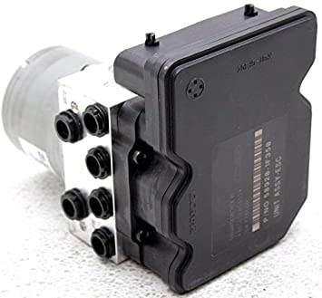
AVERÍAS DE SW
MODULOS DE ABS Y ESP
No suelen sufrir este tipo de averías.

Slide 44
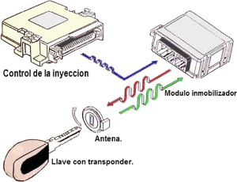
AVERÍAS DE SW
CENTRALITAS DE MOTOR
Fallos derivados del inmovilizador, que impide el arranque.

Slide 45
AVERÍAS DE SW
Reprogramar el sistema:
Virginizando: Renault, FIAT ,Suzuki
Mediante código PIN, en VAG y OPEL
Virginizando + PIN, grupo PSA
Los pines se deben extraer leyendo la memoria correspondiente.
Algunas marcas proporcionan los PIN asignados a ese VIN

Slide 46
AVERÍAS DE SW
Eliminar el sistema(inmo off)
No siempre es posible.
Hay programas para ello, donde indican la memoria que debemos leer y los cambios a realizar.
En otros casos se engaña al sistema con un emulador, que emite siempre un código reconocido como válido por la centralita.

Slide 47
AVERIAS DE SW
Problemas de funcionamiento
Carga de sw no correspondiente.
Corrupción de datos por tensiones incorrectas.
Fallos en la programación.
Se suelen arreglar cargando un archivo original y que corresponda con la centralita que estamos tratando
A veces, se hacen ajustes de SW para compensar fallos de HW

Slide 48
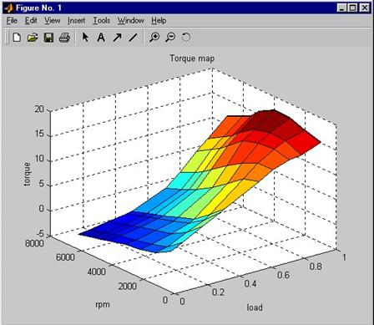
AVERIAS DE SW
Caso concreto de 1.9 y 2.0 TDI inyector bomba de VAG, con problemas de arranque en caliente.
Se soluciona con una pequeña reprogramación, hay SW específico para ello, modifica el mapa de arranque.
Mapas de motor

Slide 49
AVERIAS DE SW
PROCESO DE LECTURA Y ESCRITURA
Si tenemos que desoldar:
Limpiamos la placa
Marcamos el punto 1 de la memoria, o foto.
Añadimos pasta flux a los pines.
Aplicamos la pistola de aire a 370ºC
Despegamos la memoria
Esperamos a que enfrie al aire
Leemos la memoria (con el programador correspondiente)

Slide 50
AVERIAS DE SW
Siempre realizamos 2 o más lecturas, con nombres claros.
Comparamos las lecturas entre sí.
Modificamos el archivo.
Lo escribimos y verificamos la escritura.
Limpiamos la placa con la malla
Soldamos la memoria y comprobamos los pines.
Probamos la unidad.

Slide 51
AVERIAS DE SW
Procesos sin tener que desoldar
Por OBD, bien en el coche o en banco.
Necesitamos que la unidad comunique.
No siempre hay acceso total a la información
Arriesgado al escribir, podemos bloquear la unidad “BRICKED”
Algunas unidades necesitan un procedimiento específico o BOOT MODE
Util para cargar SW originales
Herramientas como GALLETTO, PIAISINI o K-TAG

Slide 52
AVERIAS DE SW
Por BDM, usando unos puntos de acceso previstos por el fabricante
No depende de la comunicación por diagnosis.
Se pueden recuperar unidades bloqueadas (BRICKED)
Se recuperan unidades con grandes daños de HW mediante un volcado completo de datos(CLONACION)
Los puntos de BDM son específicos de cada familia de centralitas
Se usa un marco y una serie de adaptadores
Herramientas como BDM100, GALLETTO, KESS

Slide 53
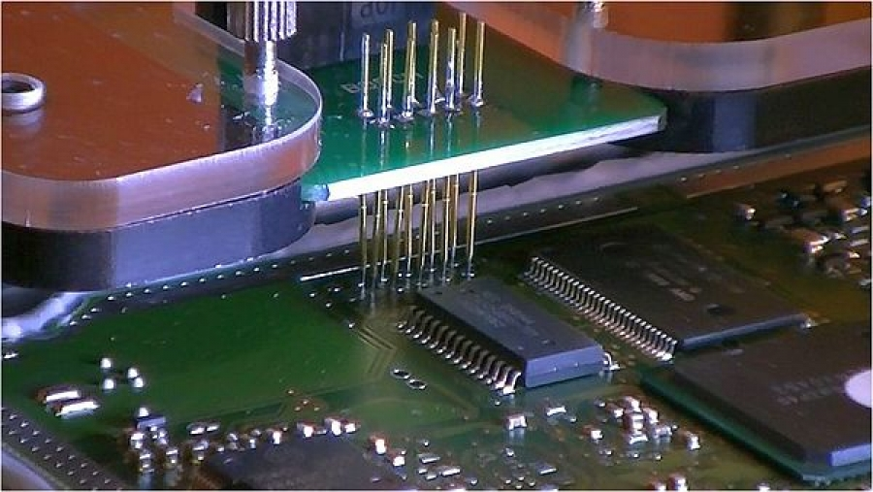
AVERIAS DE SW
PUERTO BDM BOSCH

Slide 54
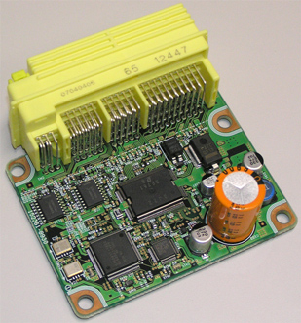
AVERIAS DE HW
CENTRALITAS DE AIRBAG
No se reparan, pues no hay forma de comprobar que funcionan bien sin hacerlas detonar.

Slide 55
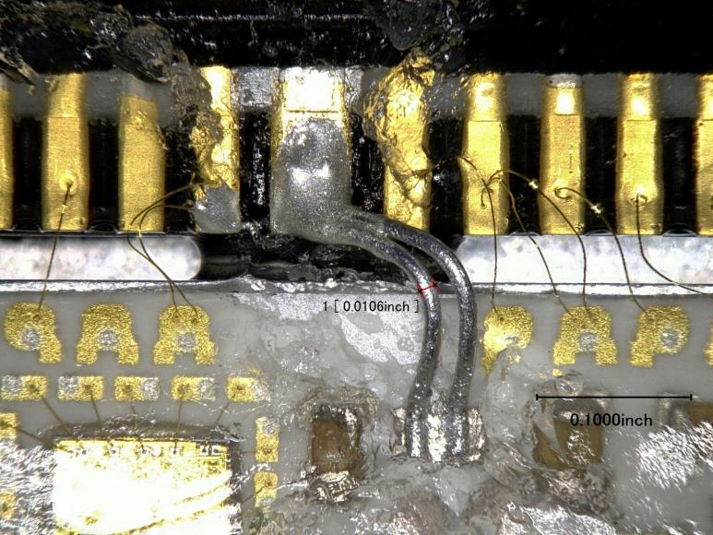
AVERIAS DE HW
CENTRALITAS DE ABS
Requieren un equipamiento especial.
Fallos por defecto de soldaduras en las señales de entrada y salida.
Fallos de alimentación en la bomba(P1000)

Slide 56
AVERIAS DE HW
UNIDADES DE CARROCERIA
Humedad y modificaciones.
Identificar pines y rastrear hacia dentro.
Fallos en cierre centralizado, tienen relés dobles.
BMW e46 y Megane II
Fallos en luces exteriores, drivers quemados por mala masa en los pilotos
BSI en grupo PSA
Módulo de luces en BMW e39

Slide 57
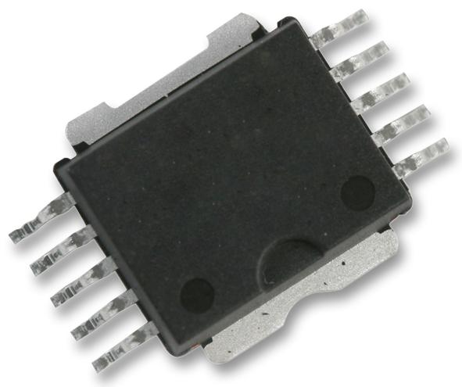
AVERIAS DE HW
En muchas coches entra agua, o se acumula humedad.
AUDI A4 y VW Passat
En algunos tipos de unidades, se puede confundir un fallo de SW con un fallo de HW (FRM de BMW)
Driver típicos de luces y limpiaparabrisas PSA

Slide 58
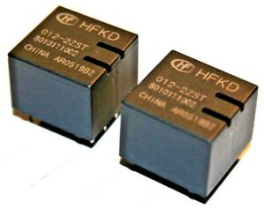
AVERIAS DE HW
Relés usados para cierre centralizado

Slide 59
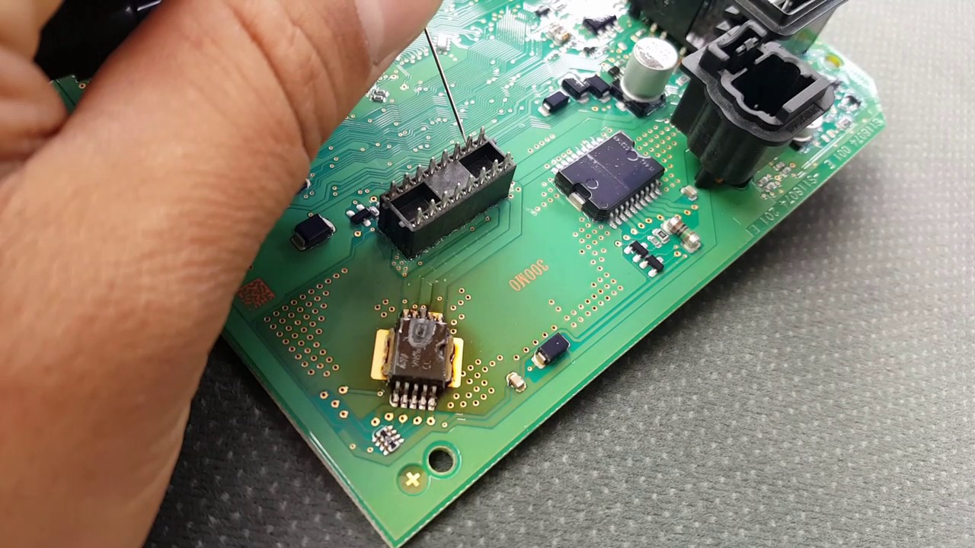
AVERIAS DE HW
Fallo en una BSI por corto en faro

Slide 60
AVERIAS DE HW
CENTRALITAS DE MOTOR
Identificar el tipo de centralita, marca, familia, versión.
Internet o esi-tronic
Buscar pin-out de la ecu
Documentar el fallo que nos remiten, permanente, solo en caliente…
Intentar reproducir el fallo.

Slide 61
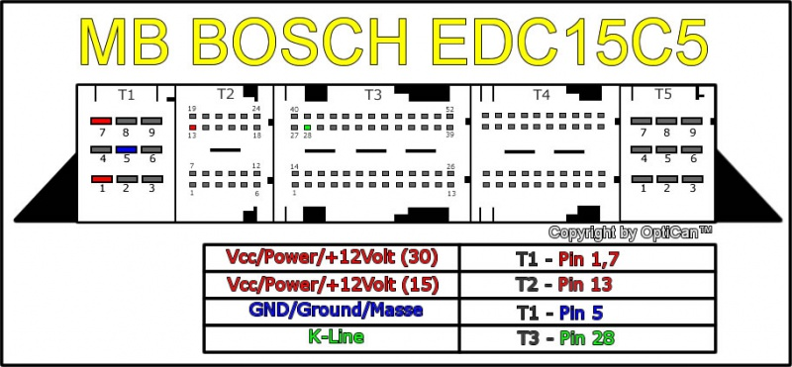
AVERIAS DE HW
Conectar una ecu fuera del coche
Sólo necesitamos líneas principales:
+12v fijo o borne 30
+12v contacto o borne 15
Masa, GND o borne 31
Comunicación K
Comunicación CAN

Slide 62
AVERIAS DE HW
Comprobar el consumo en reposo
Debe estar entre 0.3 y 0.7 A, para una ecu en reposo, sin excitar ningún relé ni lámpara.
Si nuestro consumo es 0, comprobar fisicamente los pines de alimentación, común que se corten los de masa.
Si hay demasiado consumo, controlar los diodos. Las ecu de BOSCH tienen uno grande a la entrada.

Slide 63
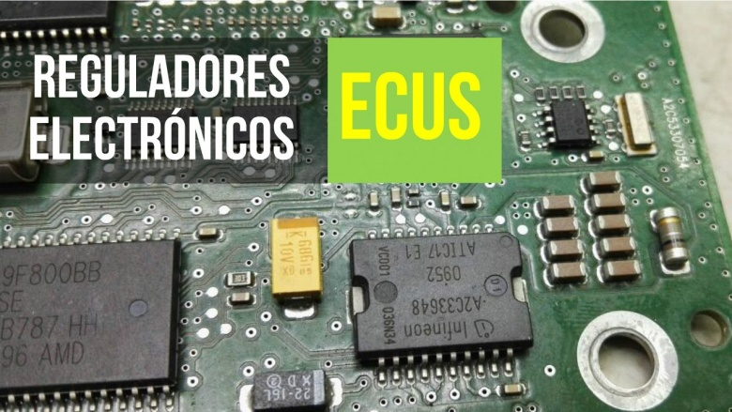
AVERIAS DE HW
Comprobar las salidas a los relés, tanto principal como de bomba, si existe.
Si no hay salida de relé principal, seguir el pin. Suele ir al regulador, y puede estar malo.
El relé de bomba, puede deberse a un fallo de SW

Slide 64
AVERIAS DE HW
Verificar las salidas de 5V, según esquema.
Alimentan múltiples sensores, suelen tener 2 líneas separadas.
Vienen de regulador, rastrear desde un pin hacia adentro.
A veces, un corto en la instalación causa pistas quemadas.

Slide 65
AVERIAS DE HW
Comprobar las tensiones en las líneas CAN
Sólo con contacto, deben presentar actividad.
Tensión en CAN L 2.1V
Tensión en CAN H 2.8V
Si no son correctos, buscar componente TJA y el filtro.
El filtro debe tener continuidad 2 a 2

Slide 66
AVERIAS DE HW
Conectar el diagnóstico
Pinear cable OBD y enchufar nuestra máquina de diagnóstico.

Slide 67
AVERIAS DE HW
Fallos en componentes
Diodos, driversy transistores pueden ponerse en corto y explotar

Slide 68
AVERIAS DE HW
Condensadores electrolíticos, envejecen y pierden el electrolito. Dañan las pistas que pasan cerca.

Slide 69
AVERIAS DE HW
Condensadores de Tantalio, se dañan por exceso de tensión o polaridad inversa.
Las pistas se queman por exceso de intensidad, suele venir de problemas en la instalación.

Slide 70
AVERIAS DE HW
CUADROS DE INSTRUMENTOS
La pantalla no se ve. Si va soldada, repasar las soldaduras. Pantallas tipo LCD

Slide 71
AVERIAS DE HW
La pantalla no se ve, con cable FLEX, cambiar pantalla.

Slide 72
AVERIAS DE HW
Agujas no funcionan
Si una de ellas se queda temblando, sustituir motor.
Si sube a trompicones, y se cae, revisar la soldadura de ese motor a la placa, y si es Marelli, la carcasa.

Slide 73
AVERIAS DE HW
Fallo general
Soldaduras frías en los conectores, fallo muy común .

Slide 74
AVERIAS DE HW
Procesador defectuoso. Si lo calentamos un poco, a unos 80ºC, volverá a funcionar hasta que se enfríe. Prueba definitiva.

Slide 75
FALLOS COMUNES
Pantallas que no se ven:
Nissan Terrano y Cabstar (resoldar)
Todo el grupo VAG con pantalla roja(Cambiar)
BMW serie 5, 7 y X5 (Cambiar)
Mercedes Clase A y B (Cambiar)
Focus II y derivados pantalla roja (Cambiar)
VW polo/Ibiza (resoldar)

Slide 76
FALLOS COMUNES
Agujas que no se mueven
Cuadros M.Marelli, motores rotos
Cuadros VDO coches alemanes, cuando tiembla, motor roto y tira abajo todos los demás.
Citroen se cae 1 aguja, aguja rota.

Slide 77
FALLOS COMUNES
Cuadro fallos múltiples
Focus II y derivados, Polo, Ibiza y Fabia, resoldar conector.
Frontera II, resoldar cuadro completo
Nissan Terrano, resoldar procesador
AUDI A3 8p, Golf V, Leon II y Altea, fallo de comunicación entre las 2 placas o micro roto

Slide 78
FALLOS COMUNES
RENAULT SIRIUS 32
MOTORES 16V
FALLO EN LAS BOBINAS, QUEMA TRANSISTORES DE SALIDA

Slide 79
FALLOS COMUNES
GRUPO PSA, MOTORES 2.0 HDI
EDC15 1 CONECTOR, SE QUEMAN LOS PINES DE MASA, ECU NO RESPONDE

Slide 80
FALLOS COMUNES
SIEMENS SID 801 Y 801A, FALLOS MÚLTIPLES, BUSCAR UNA Y CLONAR

Slide 81
FALLOS COMUNES
GRUPO VAG 1.9 Y 2.0 TDI
EDC 15VM+ Y EDC15P+, FALLO EN LAS ACTIVACIONES POR MASA. DRIVER EN MAL ESTADO.

Slide 82
FALLOS COMUNES
EDC 16U1 Y EDC 16U34 A VECES ARRANCAN Y A VECES NO. REBALLING EN MICRO O CLONAR

Slide 83
FALLOS COMUNES
GRUPO FIAT INDUSTRIAL
EDC16C, NO EXCITAN EL RELÉ PRINCIPAL. Les falta el pin de excitación en la ecu por corrosión.

Slide 84
FALLOS COMUNES
SUZUKI VITARA GASOLINA
Dejan de arrancar, y la excitación del relé principal es inestable. Se han dañado los condensadores y las pistas que hay cerca.

Slide 85
RECURSOS INTERESANTES
www.lazarodigital.com
www.satkit.com
www.digital-kaos.com.uk
www.mhhauto.com
www.baldoms.com
www.ecudiag.es
www.aliexpress.com
Todo sobre los componentes de montaje superficial
Curso sobre líneas CAN
www.youtube.com

Slide 86
Dudas y preguntas

Slide 87
GRACIAS POR SU ATENCION

